Slide 1

Dragon’s Cave – a shopping application

Slide 2
Projektmedlemmar
Niclas Everlönn
Student vid HKR
Född i Blekinge län. Bor i Kristianstad
Gillar brädspel
Hjärnan
Ivan Marosan
Student vid HKR
Född i Gästrikland. Bor i Lund
Gillar också brädspel
Pinky

Slide 3
Projektet
En shopping applikation för bräd- och kortspel.
Är gjord i JavaFX
Använder sig av en databas lagrad i Gearbox
Gjord av bara två personer

Slide 4
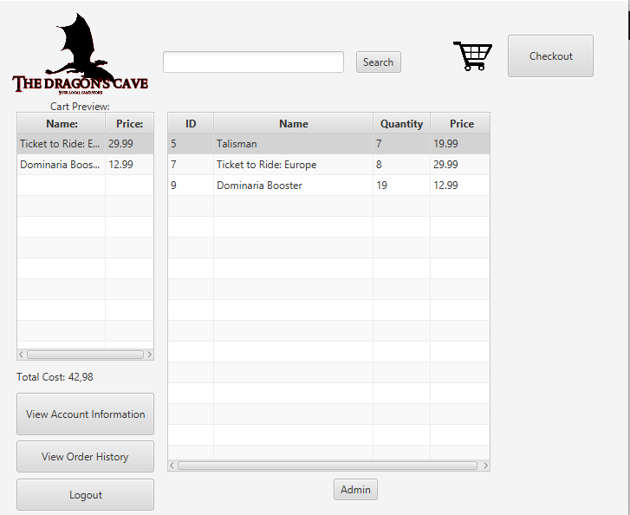

Slide 5
Design
Följer ett Use-case diagram
Följer ett klass diagram
Fyra sekvensdiagram som härleder hur metoderna fungerar
Ett EER diagram för databasen
Olyckligtvis blev det mycket att omdesigna

Slide 6
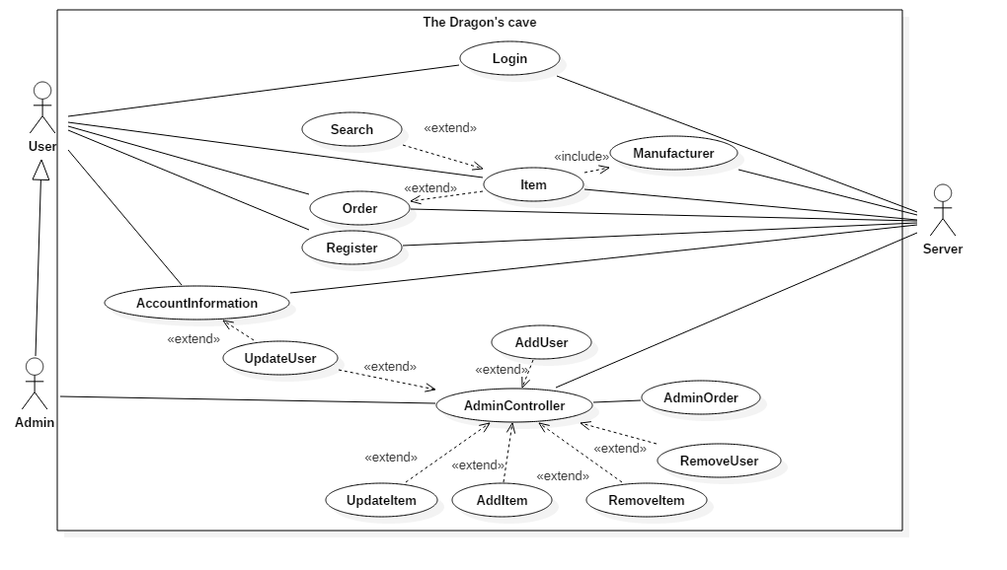
Use Case diagram

Slide 7
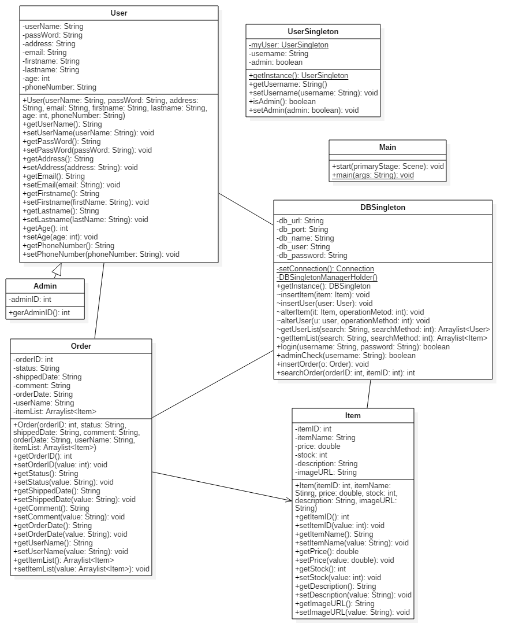
Klass diagram

Slide 8
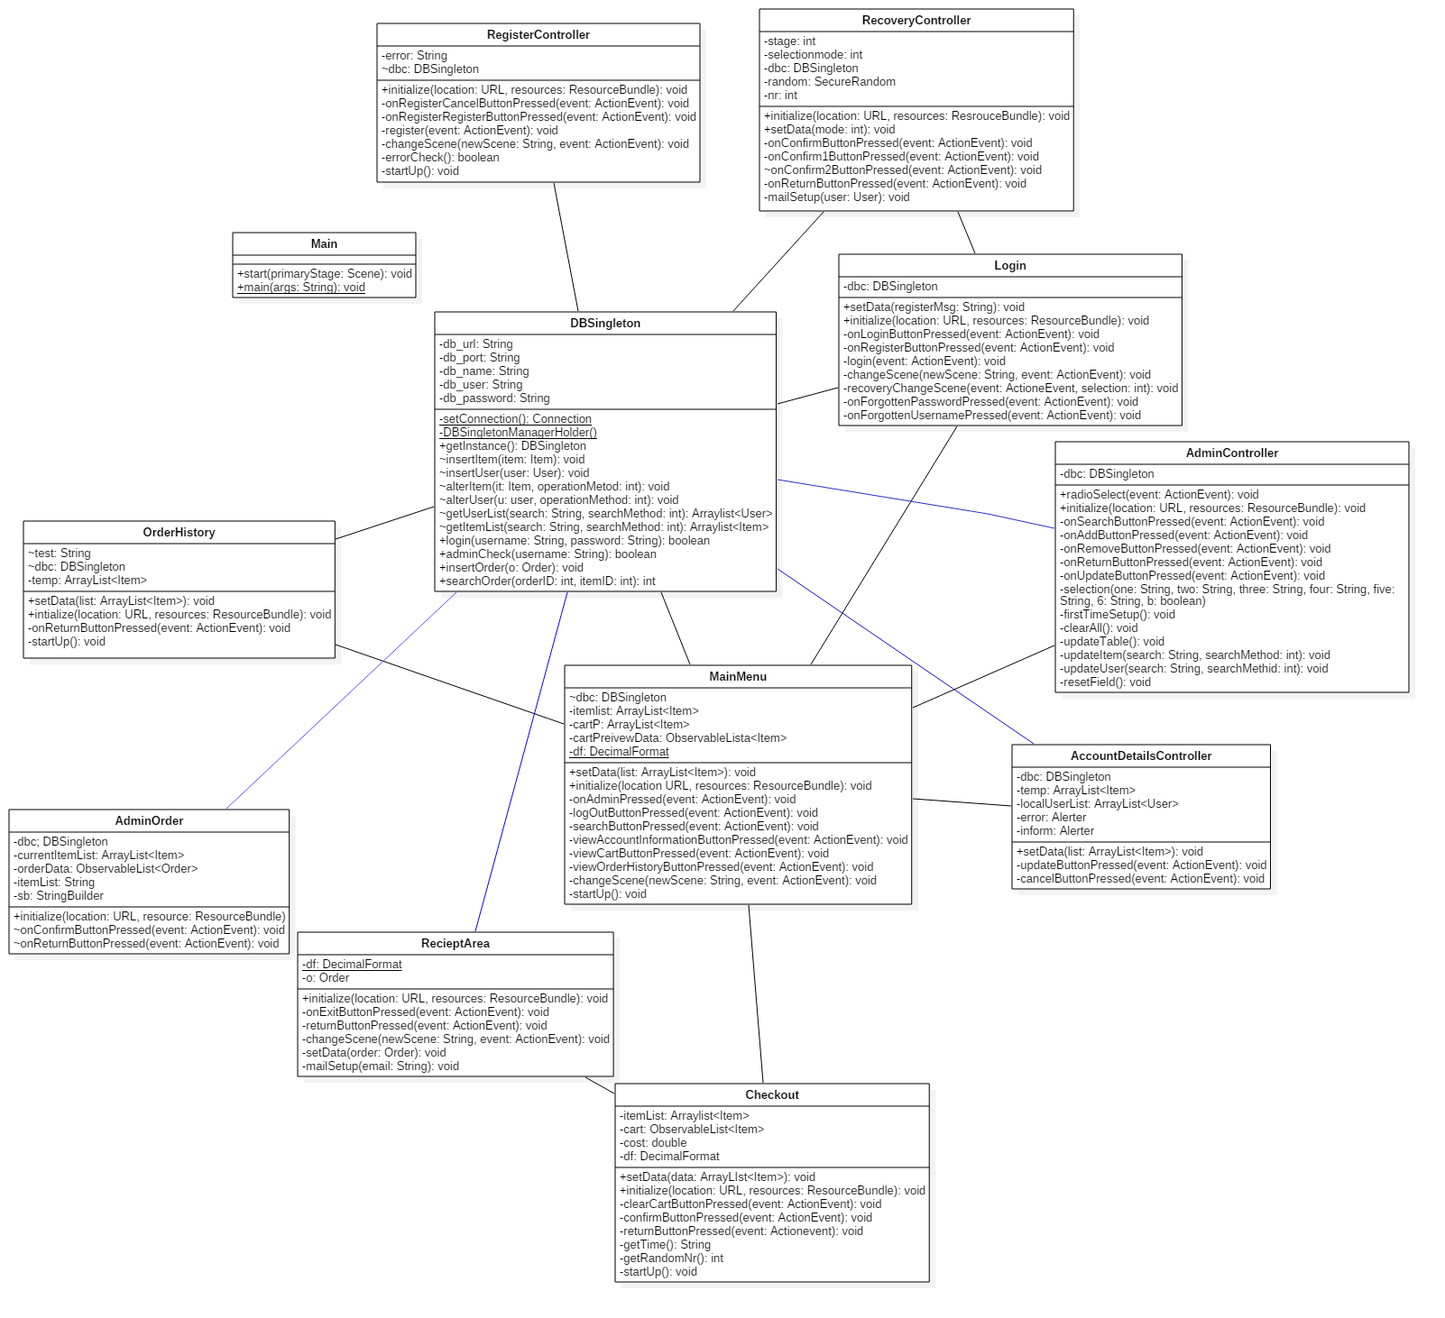
Klass diagram

Slide 9
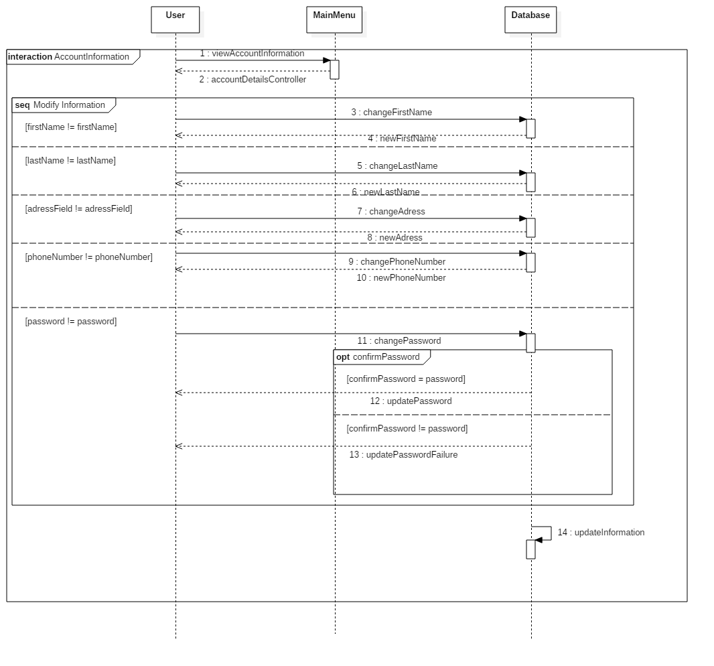
Sekvens diagram

Slide 10
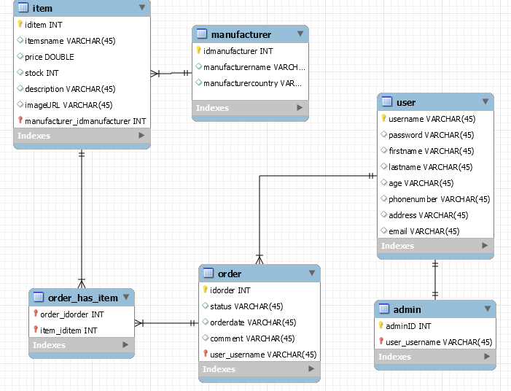
EER

Slide 11
Projektet - Erfarenheter
Samarbete
Viktigt att kommunicera och ha regelbundna gruppmöten
Hjälpa varandra när man kan
Positiv attityd
Svårare att samarbeta ifall man gnabbas med varandra
Ödmjukhet

Slide 12
Projektet - Svårigheter
Denna gruppen har varit lite av en berg och dalbana.
Största svårigheten var när denna gruppen var tre medlemmar.
Det största svårigheten var att den tredje medlemmen var inte arbetsvillig.
Annars utöver detta så har det inte varit några större svårigheter förutom tidspressen då detta har varit mer eller mindre ett två mans projekt.

Slide 13
Projektet – Läxan till nästa gång
Försöka att etablera så att det blir en grupp med fyra personer
Se till att alla gruppmedlemmar gör sitt
Kontakta en professor så fort som möjligt när det blir ett problem inom gruppen istället för att lösa det internt 3~4 gånger utan att det åstadkommer något
Försöka fördela arbetet lite bättre nästa gång

